Slide 1
Slovníky 1
Kryštof Mrózek (445429@mail.muni.cz)
Kristína Tomanková (kristinatomankova@mail.muni.cz)
Radoslav Brunovský (rbrunovsky@mail.muni.cz)

Slide 2
Zoznamy vs slovníky
Zoznam
Slovník
Priraďujeme hodnoty k indexom zoznamu:
0 1 2 3
‘jablko’ ‘mrkva’ ‘jogurt’ ‘chlieb’
Nemáme žiadne poradie, ale hodnoty priraďujeme ku kľúčom
‘ovocie’ ‘zelenina’ ‘mliečne’ ‘pečivo’
‘jablko’ ‘mrkva’ ‘jogurt’ ‘chlieb’

Slide 3
Zápis slovníku
Využívame zložené zátvorky:
Vytvorenie nového slovníka:
prázdny slovník
pokračujeme rovnako
názov slovníka
oddelenie kľúčov
kľúč
hodnota
Notes:
Čo sa týka kľúčov a hodnôt, tak v tomto príklade som využila typ string pre oba objekty. Nemusia to byť ale iba stringy.

Slide 4
Kľúč + hodnota
Nemeniteľné objekty (immutable) = po vytvorení už nemôžeme objekt nijako meniť:
Str
Int
Float
Bool
Tuple
...
Čokoľvek:
Str
Int
Float
Bool
List
Tuple
Dict
...
List nie!
Dict nie!

Slide 5
Cvičenie
Vytvorte a vypíšte slovník, ktorý bude obsahovať 3 kľúče: meno študenta, vek študenta, zoznam jeho 3 obľúbených predmetov. Hodnoty zvoľte ľubovoľne.

Slide 6
Indexovanie pomocou kľúčov
K danej hodnote sa dostaneme pomocou jej kľúču, ktorý je unikátny:
Notes:
V prípade nesting indexujeme postupne.

Slide 7
Cvičenie
V študijných materiáloch nájdete súbor “Dict_index.py“, v ktorom sa nachádza tento slovník:
Pomocou indexov vypíšte:
vek 16
predmet 'fyzika‘
známku 2
Slovník v slovníku (nesting)
Notes:
Zápis slovníka vo viacerých riadkoch je úplne ekvivalentný zápisu v riadku, ale je to prehľadnejšie v prípade už dlhších slovníkov.

Slide 8
Cvičenie
V študijných materiáloch nájdete súbor “Dict_index.py“, v ktorom sa nachádza tento slovník:
Notes:
Povšimnite si teda to, že na hodnoty sa odkazujeme pomocou kľúču, to znamená, že jednému kľúču musí zodpovedať práve jedna hodnota.

Slide 9
Zamyslenie
Je možné vytvoriť takýto slovník?
Je možné vytvoriť takýto slovník?
Čo sa stane v oboch prípadoch?

Slide 10
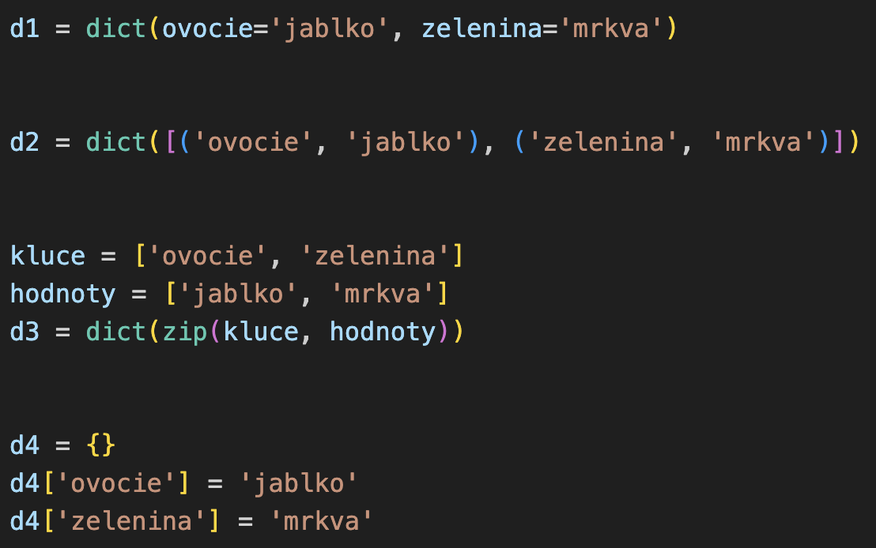
Alternatívne zápisy slovníku
Cvičenie:
Vyskúšajte pomocou tohto zápisu vytvoriť slovník tak, že zoznamy kľúčov a hodnôt nebudú rovnako dlhé.
True

Slide 11
Cvičenie
Do vášho slovníku pridajte kľúč, ktorý popíše, či študent vie hovoriť po anglicky.

Slide 12
Záverečné cvičenie
Máte daný zoznam čísel [5, 10, 15, 20, 25]. Pomocou for cyklu vytvorte nový zoznam, ktorý bude obsahovať druhé mocniny týchto čísel. Následne tieto dva zoznamy spojte do slovníka takto: {číslo: druhá mocnina}.

Slide 13
Záverečné cvičenie
V študijných materiáloch nájdete súbor “Dict_gravitace.py“. V tomto súbore je definovaná hmotnosť telesa (m_teleso) a slovník planét s ich hmotnosťami (M) a ťiažovými zrýchleniami (g).
Napíšte dve funkcie:
Prvá funkcia vezme na vstupe databázu planét, dve planéty a vzdialenosť medzi nimi (4 argumenty) a vypíše gravitačnú silu, akou na seba tieto planéty pôsobia.
Druhá funkcia vezme na vstupe databázu planét a jednu planétu (2 argumenty) a vráti tiažovú silu, ktorá na tejto planéte pôsobí na teleso.
$$F_{G}=G\frac{M_{1}M_{2}}{d^{2}}, G=6.67e−11 Nm^{2}kg^{−2}$$
$$F_{g}=mg$$

